Slide 1
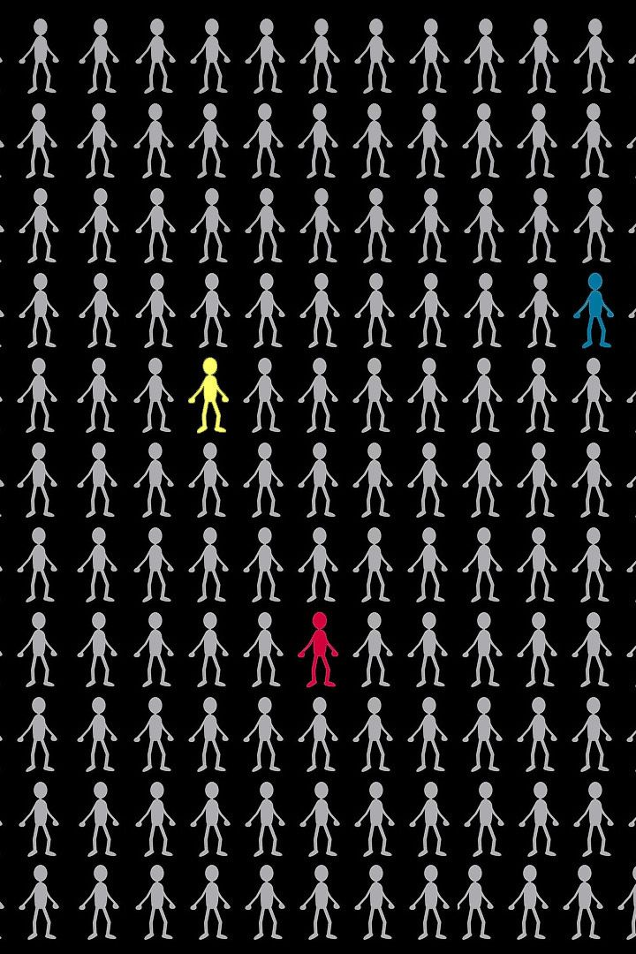
Введение: Народы, языки и религии
Мы живем в мире, где существует многообразие культур и языков, каждый со своими особенностями и уникальными традициями. На этом уроке географии мы рассмотрим основные языки и религии мира и их географическое распространение, чтобы лучше понимать нашу многообразную планету.
Презентация для урока географии в 7 классе по теме: "Народы, языки и религии"
«Новые УРОКИ» newUROKI.net
Всё для учителя – всё бесплатно!
newUROKI.net

Slide 2
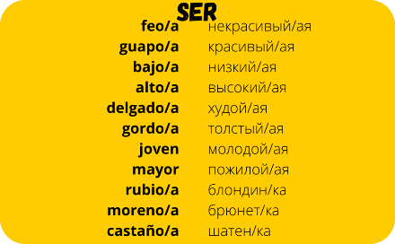
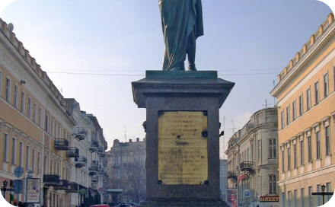
Языки мира
Сино-тибетская языковая семья
Романская языковая семья
Германская языковая семья
Эта языковая семья включает в себя китайский, тибетский и многие другие языки, распространенные в Китае, Японии, Корее и других соседних странах.
Самые известные языки этой семьи - испанский, французский и итальянский. Они распространены по всему миру как официальные языки, так и в качестве языков международного общения.
Эта языковая семья включает в себя английский, немецкий, голландский и норвежский и прочие. Говорят этим языком в Европе и Америке.
newUROKI.net

Slide 3
Религии мира
1
Христианство
Это одна из крупнейших мировых религий, в которую верят почти 2,5 миллиарда человек. Христианство распространено по всему миру и делится на много направлений.
Ислам
2
Это вторая по величине мировая религия, в которой верят более 1,8 миллиарда людей. Ислам распространен во многих странах Азии и Африки и является доминирующей религией во многих из них.
3
Буддизм
Буддизм - это религия, которая изначально возникла на территории современной Индии и распространилась по всей Азии. Существует большое число школ и течений этой религии.
Индуизм
4
Индуизм - это древняя религия индийского континента. Она имеет много богов, ритуалов и церемоний и существует во многих различных формах и направлениях.
newUROKI.net

Slide 4
Особенности языков и религий
Китайский каньон
Кумбха-мела
Китайский язык содержит огромное количество иероглифов, которые могут вызвать трудности у начинающих изучать язык.
Кумбха-мела - это крупнейшее в мире собрание людей, которое проводится в Индии. Оно привлекает множество верующих со всего мира для проведения обрядов.
Книга Коран
Язык Инков
Коран - это священная книга мусульман. Он содержит уникальный стиль письма и представлен на арабском языке.
Кечуа - официальный язык в некоторых государствах Южной Америки, он нередко используется местными жителями повседневно и в повседневной жизни.
newUROKI.net

Slide 5
Заключение: Понимание культурного многообразия
Перспектива
Глобализация
Изучение языков и религий мира помогает нам лучше понимать культурное многообразие нашего мира.
Мы живем во время глобализации, когда страны и культуры все чаще взаимодействуют друг с другом, и знание о языках и религиях становится все важнее для связи и сотрудничества.
newUROKI.net

Slide 6
Основные верования и обряды
1
Ханука
Ханука - это еврейский праздник, который привлекает много людей со всего мира.
Великий пост
2
Великий пост - это время поста и размышления для христиан перед праздником Пасхи.
3
Дипавали
Дипавали или Дивали - это праздник света, который отмечается индуистами, джайнами и сикхами со всего мира.
newUROKI.net

Slide 7
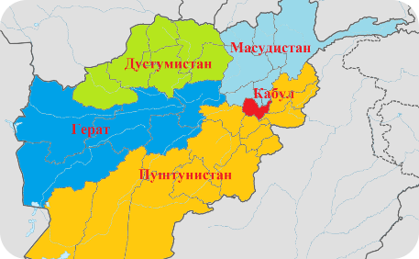
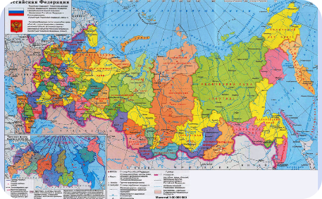
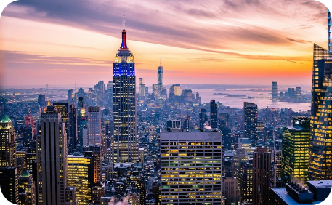
Языки и их распространение
Пахтунские языки
Русский язык
Английский язык
Пахтунский язык - это язык, который широко используется в Афганистане и Пакистане, в основном пуштуны говорят на нем.
Русский язык официальный язык в России, Белоруссии, Казахстане, Кыргызстане и на Украине. И имеет статус языка международного общения.
Английский язык является одним из наиболее распространенных языков мира и используется как в качестве официального языка, так и язык международного общения.
newUROKI.net

Slide 8
Знакомство с основными верованиями и религиями
1
Христианство
2
Ислам
Христианство - это монотеистическая религия, основанная на жизни и учениях Иисуса Христа.
Ислам - это монотеистическая религия, основанная на вере в единого Бога Аллаха.
3
Буддизм
4
Индуизм
Буддизм - это религия, основанная на учении Будды, который проповедовал уход от человеческой страдальческой жизни.
Индуизм - это древняя религия, которая имеет множество богов и множество направлений.
newUROKI.net

